Slide 1
Posredujuća vjerovanja
Ana Puljak

Slide 2

Vjerovanja
Vjerovanja se klasificiraju u dvije kategorije:
posredujuća (stavovi, pravila i pretpostavke);
bazična (apsolutna, rigidna, općenite ideje o sebi i drugima).

Slide 3

Posredujuće vjerovanje
Primjer:
Bazično vjerovanje:
„Ja sam neadekvatna.”
Posredujuće vjerovanje:
Stav: „Strašno je biti neadekvatan.”
Pretpostavka: „Ako radim vrlo naporno, onda ću to napraviti kako treba. Ako ne radim naporno, neću uspjeti.”
Pravilo: „Uvijek trebam dati sve od sebe. U svemu što radim trebam biti izvrsna.”
Automatske misli:
„Ne mogu to napraviti. Ovo je preteško. Nikad to neću naučiti.”

Slide 4

Posredujuće vjerovanje
Kako terapeut identificira posredujuća vjerovanja?
1. Prepozna kada je posredujuće vjerovanje izraženo kao automatska misao.
2. Ponudi prvi dio pretpostavke.
3. Direktno izazove pravilo ili pretpostavku.
4. Koristi tehniku silazne strelice.
5. Istraži pacijentove automatske misli i prepozna uobičajene teme.
6. Pregleda upitnik vjerovanja koji je pacijent ispunio.

Slide 5
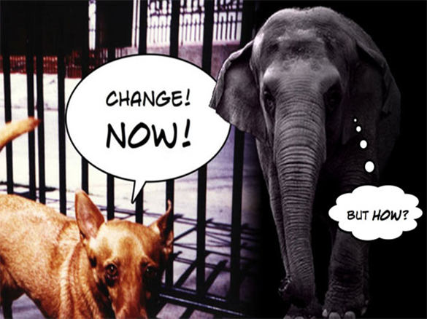
Terapijski plan
Terapeut detektira je li posredujuće vjerovanje centralno ili periferno.
Za učinkovito vođenje terapije važno se usmjeriti na najvažnija (centralna) posredujuća vjerovanja. (Pitati koliko u to vjeruje?)
Identificirajući vjerovanje – terapeut odlučuje hoće li ga objasniti pacijentu, hoće li na njemu raditi odmah ili u budućnosti.

Slide 6
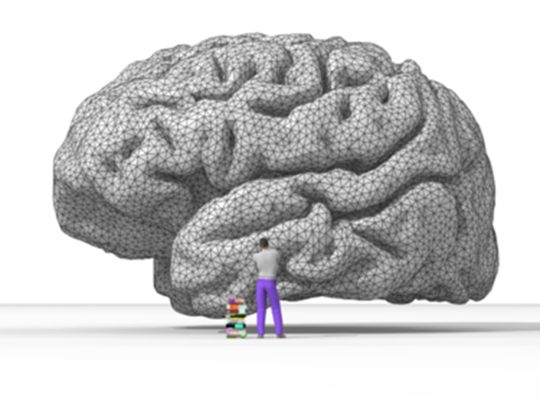
Terapijski plan
Što moramo uzeti u obzir?
Koje je vjerovanje?
Koliko snažno pacijent u njega vjeruje?
U kojoj mjeri utječe na život i funkcioniranje?
Ako je snažno, treba li na njemu raditi odmah?
Imamo li vremena na seansi?
Koliko ga pacijent objektivno vrednuje?
Je li spreman raditi na njemu?
Što pacijent misli, što je važnije u seansi?

Slide 7

Terapijski postupak
Terapeut se suzdržava od modifikacije vjerovanja dok god pacijent ne nauči načine identificiranja i modificiranja automatskih misli i dok nije doživio neko olakšanje simptoma.
Na mijenjanju posredujućih vjerovanja radi se prije mijenjanja bazičnih vjerovanja.

Slide 8
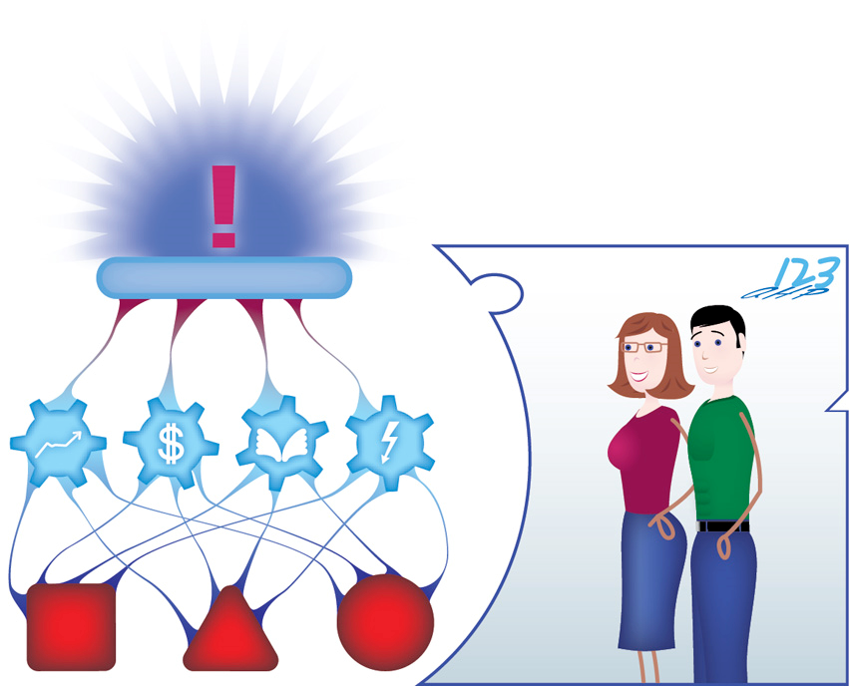
Terapijski postupak
Postupak:
educiranje klijenta o vjerovanjima;
mijenjanje pravila i stavova u oblik pretpostavki;
istraživanje prednosti i nedostataka vjerovanja;
oblikovanje novih vjerovanja.

Slide 9

Edukacija o vjerovanju
Nakon što je identificirano vjerovanje i provjerena snaga vjerovanja, terapeut može educirati pacijenta o prirodi vjerovanja (koristeći njegovo vjerovanje kao primjer).
Cilj: rasvijetliti klijentu da je vjerovanje naučeno i da ga može modificirati.

Slide 10

Mijenjanje pravila i stavova u oblik pretpostavke
Klijentu je često lakše promijeniti pravila i stavove nakon što ih prikažemo kao pretpostavku.
Stav: „Strašno je tražiti pomoć.”
Pravilo: „Ne smijem tražiti pomoć.”
Pretpostavka: „Ako tražim pomoć... onda sam neadekvatna.”
Pretpostavku je lakše prepoznati kao distorziju i lakše je raditi na modifikaciji posredujućeg vjerovanja.

Slide 11

Istraživanje prednosti i nedostataka vjerovanja
Vrlo korisno je zajedno s klijentom istražiti prednosti i nedostatke vjerovanja.
Terapeut ističe nedostatke disfunkcionalnog vjerovanja, a smanjuje ili oslabljuje prednosti vjerovanja.
Cilj: rasvijetliti zajedno s klijentom „trebaju” li mu takva vjerovanja, „ometaju” li ga i je li to nešto što želi promijeniti.

Slide 12

Oblikovanje novog vjerovanja (modificiranje)
Potrebno je jasno oblikovati adaptivnije vjerovanje.
Prije oblikovanja novog vjerovanja potrebno je provjeriti je li vjerovanje koje modificiramo centralno i dovoljno snažno.
Postavlja se pitanje:
„Koje bi vjerovanje za klijenta bilo funkcionalnije?”
Oblikuje se novo vjerovanje, manje rigidno, ali vezano za „temu”.
Vjerovanje se ne nameće, radi se u suradnji s klijentom kroz sokratovski dijalog.
Cilj: Usvojiti funkcionalnije vjerovanje s kojim će klijent postići veće zadovoljstvo.

Slide 13

Modificiranje vjerovanja
Neka vjerovanja je lako mijenjati, ali mnoga zahtijevaju veliki napor.
Stupanj vjerovanja nije potrebno smanjiti na 0%.
Vjerovanje je uspješno oslabljeno ako ga smanjimo za oko 30% i ako je klijent spreman mijenjati disfunkcionalno ponašanje unatoč djelomičnom zadržavanju vjerovanja.

Slide 14

Modificiranje vjerovanja
Poželjno je voditi bilješke o vjerovanjima na kojima se radi kroz terapijski postupak.
Obrazac bilješki treba sadržavati:
početno vjerovanje (disfunkcionalno);
novo vjerovanje (funkcionalno);
postotak vjerovanja.
Npr.
Staro vjerovanje: „Ako ne postignem najviše onda sam gubitnik.”(50%)
Novo vjerovanje: ”Potpuni sam gubitnik samo ako sam neuspješan na svim područjima.” (80%)
Domaća zadaća: čitanje i stalno provjeravanje koliko je jako vjerovanje (oba).

Slide 15

Modificiranje vjerovanja
Dodatne strategije
Sokratovski dijalog
Bihevioralni eksperiment
Kognitivni kontinuum
Racionalno-emocionalno igranje uloga
Korištenje drugih referentnih točaka
Ponašanje „kao da”

Slide 16

Sokratovski dijalog
Koriste se pitanja kao kod vrednovanja automatskih misli.
Kad se otkrije opća pretpostavka, pokuša se vrednovati u kontekstu specifične situacije.
Postavljaju se pitanja u smislu istraživanja dokaza i vrednovanja posljedica.
Zadaća: klijent mora svakodnevno razmišljati o disfunkcionalnosti pretpostavke i novom vjerovanju.

Slide 17

Bihevioralni eksperiment
Osmisliti bihevioralni eksperiment u suradnji s klijentom da bi testirao vjerovanja.
Utvrditi koliko ga je klijent voljan provesti i koji bi mogli biti praktični problemi ili misli koje bi ga mogle spriječiti u tome.
Može se napraviti i „proba ponašanja” kao i pokušati predvidjeti “negativni” rezultat i istražiti što bi on klijentu značio i kako bi ga interpretirao.

Slide 18
Kognitivni kontinuum
Mijenjanje automatskih misli i vjerovanja koje su polariziranog karaktera (crno-bijelo).
Npr. „Ako nisam najbolja – nisam uspješna.”
Cilj: Pojačati klijentovo prepoznavanje sredine
Početni graf:
0% (uspjeh)---------------------------100%(neuspjeh)
Pitanja: „Gdje je tu superioran student?”
„Jeste li vi na 0% ako ste neuspješni?”
„Smatrate li da je sve ispod 90% neuspješno?”
„Gdje neuspjeh počinje?”
„Gdje ste onda Vi?”
„Jeste li onda neuspješni ili uspješni?”
Može se „ubaciti”i primjer nekog drugog uz osobni primjer.
„Sjetite se nekog uspješnog, neuspješnog, gdje je on na kontinuumu?”
Revidirani graf:
0%-----10%-------50%--------75%-----90%--100%

Slide 19

Racionalno-emocionalno igranje uloga
Tehnika stav-kontrastav
Koristi se posebno kada pacijent racionalno zna da je vjerovanje disfunkcionalno, ali ga emocionalno još „osjeća”.
Terapeut najprije igra „racionalni” dio, a klijent „emocionalni”, a zatim se mijenjaju.
Obje uloge kroz „ja” kontekst (klijentov).
Provjeriti s klijentom je li mu to ugodno.
Može se izaći iz uloga i raspravljati.
Nakon intervencije provjerava se snaga vjerovanja.

Slide 20

Upotrebljavanje drugih ljudi kao referentnih točki
Kao referentna točka mogu se koristiti vlastita djeca ili netko tko je klijentu jako važan.
Ispitati snagu vjerovanja nakon intervencije.
Na taj način psihološki se odmiču od vlastitih vjerovanja.
Cilj: uočavanje nedosljednosti između vjerovanja za sebe i za druge ljude.
Koristiti primjer nekoga tko nema ta vjerovanja i koristiti primjer nekog tko ima ta vjerovanja i prepoznati njegovu distorziju.
Mogu se igrati uloge: klijent je terapeut, a terapeut klijent iz drugog primjera (koji ima slična vjerovanja klijentovim).

Slide 21

Ponašanje „Kao da...”
Promjene vjerovanja dovode do promjena u ponašanju, ali često i promjene u ponašanju djeluju na promjene u vjerovanjima.
Ova tehnika koristi se kad je vjerovanje slabije.
Često potrebna djelomična modifikacija vjerovanja da bi se ova tehnika primijenila.
Ponašati se „kao da u to ne vjerujemo”.

Slide 22

Korištenje samootkrivanja za mijenjanje vjerovanja
Samootkrivanje od strane terapeuta može pomoći nekim klijentima (primjer iz života terapeuta).
Mora biti relevantno i istinito (autentično).

Slide 23


